Slide 1
Dzień Ojca
Przygotował: Sebastian Wągiel

Slide 2
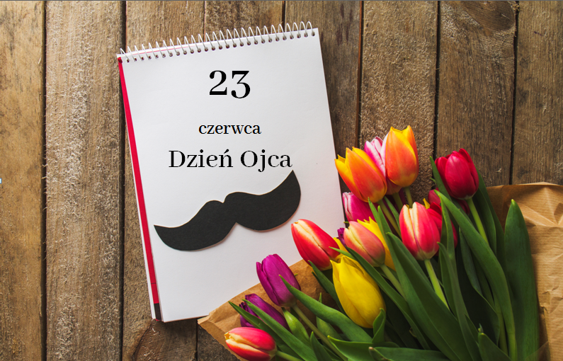

Slide 3
Kto, gdzie i kiedy zapoczątkował obchodzenie Dnia Ojca?

Slide 4
Kto, gdzie i kiedy zapoczątkował obchodzenie Dnia Ojca?
Historia Dnia Ojca sięga 19 czerwca 1910 roku. Tego dnia w Stanach Zjednoczonych w miasteczku Spokane został zapoczątkowany Dzień Ojca dzięki Sonorze Smart Dodd. Wpadła na pomysł by uczcić pamięć o ojcach kiedy dowiedziała się o istnieniu Dnia Matki. Było to dla niej szczególnie ważne, ponieważ chciała uczcić pamięć i trud opieki nad rodziną, gdy ją i jej pięcioro rodzeństwa samotnie wychowywał ojciec – William Smart weteran wojny secesyjnej. Zaproponowała datę 5 czerwca ze względu na to, że był to dzień urodzin jej ojca, lecz radni przyjęli za święto trzecią niedzielę czerwca. Prezydent Lyndon B. Johnson ogłosił Dzień Ojca świętem państwowym w 1966 roku, natomiast osiem lat później oficjalnie było obchodzone w terminie ustalonym przez radnych.

Slide 5
Jaki prezent na Dzień Ojca?

Slide 6
Jaki prezent na Dzień Ojca?
Nic tak nie wzruszy Ojca, jak szczere podziękowania za trud wychowania, za cierpliwość i wspólnie spędzone chwile. Własnoręcznie wykonany drobiazg przez dzieci, da więcej radości niż drogi prezent. Z drobnych prezentów popularne są: skarpetki, krawaty, suplementy zdrowia.

Slide 8
Dlaczego Dzień Ojca w Polsce obchodzony jest dopiero od 1965 roku?

Slide 9
Dlaczego Dzień Ojca w Polsce obchodzony jest dopiero od 1965 roku?
We wcześniejszych latach rola ojca w wychowywaniu dzieci była niedoceniana. Spowodowane było to tym, że sytuacja panująca w kraju zmuszała mężczyzn do walki za kraj, wielu niesłusznie skazanych długie lata spędziło w więzieniach, co skutkowało tym, że kobiety samotnie wychowywały dzieci. Po II wojnie światowej ojcowie mieli możliwość odgrywać większą rolę w tworzeniu rodziny i w pełni zasłużyli na swój dzień w roku.

Slide 10
Jak obchodzi się Dzień Ojca w Polsce?

Slide 11
Jak obchodzi się Dzień Ojca w Polsce?
Najmłodsze dzieci robią laurki, w przedszkolach i początkowych klasach podstawówki organizowane są tzw. teatrzyki, na które zapraszani są ojcowie. Starsze dzieci składają życzenia, spędzają wspólnie czas i dają drobne upominki.

Slide 12
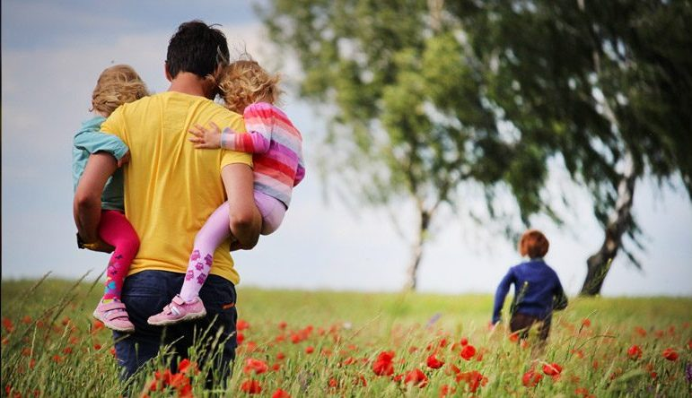

Slide 13
Dzień Ojca - ciekawostki

Slide 14
Dzień Ojca – ciekawostki
W Polsce Dzień Ojca obchodzony jest 23 czerwca od 1965 roku.
W niektórych krajach tj. Włochy, Hiszpania, Portugalia, obchody przypadają na 19 marca (dzień św. Józefa).
W Niemczech Dzień Ojca przerodził się w Dzień Mężczyzny. Obchodzi się go w Dzień Wniebowstąpienia Pańskiego, który przypada na 39 dzień po Niedzieli Wielkanocnej.
W Rosji Dzień Ojca obchodzony jest 23 lutego.
W Danii Dzień Ojca obchodzony jest tego samego dnia co Dzień Konstytucji – 5 czerwca.
23 czerwca Dzień Ojca świętuje się tylko w Polsce i Nikaragui.
W większości krajów na świecie Dzień Ojca obchodzony jest w trzecią niedzielę czerwca.

Slide 15
Dzień Ojca – ciekawostki
8. W Tajlandii Dzień Ojca obchodzony jest w dniu urodzin króla Bhumibola – 5 grudnia.
9. W Australii corocznie wybierany jest „Najlepszy Ojciec Roku”.
10. W Chinach Dzień Ojca obchodzony jest 8 sierpnia, ponieważ osiem brzmi jak ba, 8 miesiąc, 8 dzień (ba, ba) brzmi podobnie jak potoczne określenie „tata” – ba-ba.
11. W Estonii Dzień Ojca jest w drugą niedzielę listopada w czasie święta narodowego – Dnia Flagi.
12. W Indiach obchody Dnia Ojca przyjęły się tylko w dużych miastach.
13. Na Łotwie Dzień Ojca obchodzony jest dopiero od 2008 roku – 14 września.
14. W Holandii zgodnie z tradycją ojcowie dostają śniadanie do łóżka, a na kolację zabierają dzieci do swoich ojców.
15. Rumunia jest jedynym krajem Unii Europejskiej, gdzie Dzień Ojca uznany został oficjalnie przez Państwo. Druga niedziela maja jest dniem wolnym od pracy.

Slide 16
Życzenia dla wszystkich ojców

Slide 17
Najserdeczniejsze przyjmij życzenia zamiarów i marzeń spełnienia, w działaniu i w pracy- sukcesu. Niech szczęście pilnuje Twojego adresu, jak wierny cień trwa obok stale, niech sprzyja Ci wytrwale!

